Slide 1
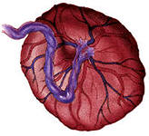
Плацентарные нарушения. Плацентарная недостаточность
Каримова Н.А
Сайт готовых презентаций

Slide 2
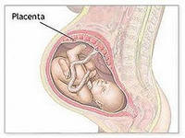
Плацента – формируется на 15-16 неделе беременности
Плацента образуется в слизистой оболочке задней стенки матки из эндометрия и
цитотрофобласта.
Слои плаценты (от матки к плоду — гистологически):
Децидуа — трансформированный эндометрий (с децидуальными клетками, богатыми гликогеном),
Фибриноид Рора (слой Лантганса),
Трофобласт, покрывающий лакуны и врастающий в стенки спиральных артерий, предотвращающий их сокращение,
Лакуны, заполненные кровью,
Синцитиотрофобласт (многоядерный симпласт,
покрывающий цитотрофобласт),
Цитотрофобласт (отдельные клетки, образующие
синцитий и секретирующие БАВ),
Строма (соединительная ткань, содержащая сосуды,
клетки Кащенко-Гофбауэра — макрофаги),
Амнион (на плаценте больше синтезирует околоплодные
воды, внеплацентарный — адсорбирует

Slide 3
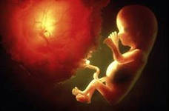
Через П к плоду поступает кислород и питательные вещества, необходимые для нормального роста и развития. От плаценты отходит пуповина, которая является связующей нитью между мамой и малышом. В пуповине содержится кровь плода, никогда не смешивающаяся с кровью матери.

Slide 4
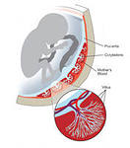
Функции плаценты
Гемоплацентарный барьер
(слой клеток
эндотелия сосудов плода, их базальной мембраной,
слой рыхлой перикапиллярной соединительной ткани,
базальной мембраной трофобласта, слои
цитотрофобласта и синцитий трофобласта).
Трофическая и выделительная
Через плаценту
плод получает воду,
электролиты, питательные и
минеральные вещества, витамины;
также плацента участвует в
удалении метаболитов (мочевины,
креатина, креатинина)
посредством активного
и пассивного транспорта;
Газообменная
Кислород из крови матери
проникает в кровь плода
по простым законам диффузии,
в обратном направлении
транспортируется углекислый газ.
Защитная
Плацента обладает иммунными свойствами —
пропускает к плоду АТ матери,
тем самым обеспечивая иммунологическую
защиту. Синцитий поглощает некоторые
вещества, циркулирующие в
материнской крови, и
препятствует их поступлению в кровь плода.
Гормональная
ХГЧ, прогестерон, лактоген,
пролактин, тестостерон, серотонин,
релаксин.

Slide 5
НО!!!
Плацента не может справиться со слишком большим количеством токсинов, и они в свою очередь проникают через нее к плоду. Поэтому медики категорически против того, чтобы женщина во время беременности курила и употребляла наркотические и алкогольные средства. Их переизбыток в организме не самым благоприятным образом влияет на плод.

Slide 6
По толщине плаценты с помощью ультразвукового исследования определяется срок беременности. В 24 недели ее толщина в норме должна составлять 23-24 мм. К моменту родов к 39-40 неделе толщина плаценты составляет 16-20 мм, при весе более 500 грамм.

Slide 7
Плацентарные нарушения.

Slide 8
Плацентарные нарушения
гипоплазия
гиперплазия
инфаркт
хориоангинома
Трофобластичская болезнь

Slide 9
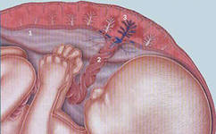
Гипоплазия плаценты (масса менее 400 г)
Причины
1. Первичная гипоплазия в большинстве случаев вызвана генетическими нарушениями. Такие нарушения встречаются редко и связаны с патологией развития плода.
2. Вторичная гипоплазия появляется во время беременности. Чаще всего её вызывают заболевания матери, к ним относятся поздний токсикоз, атеросклероз, гипертония и т.д. В сосудах плаценты уменьшается кровоток и это не даёт плоду развиваться нормально.
Вторичную гипоплазию, в отличие от первичной, запросто можно вылечить. При
условии правильной диагностики, после проведения лечения не возникает никаких
негативных последствий. При появлении у матери этой патологии, плод получает
недостаточное для него количество всех питательных веществ и кислорода. Это может
привести к сильной задержке в его развитии.

Slide 10
Лечение
Лечение гипоплазии плаценты
всегда проводится комплексно. Изначально выясняется причина,
затем она устраняется, и параллельно проводится поддержка и увеличение кровотока в сосудах детского места.

Slide 11
Гиперплазия плаценты
При гиперплазии масса плаценты может достигать 1000 г и более. Гиперплазия плаценты является одним из диагностичес­ких критериев гемолитической болезни плода у беременных с резус-сенсибилизацией, наблюдается при многоплодной беременности, при сахарном диабете у матери, при внутриутробном инфицировании, а также у курящих беременных. Антенатально диагноз гиперплазии плаценты устанавливают при УЗИ на основании изучения ее площади и толщины.
Акушерская тактика зависит от причины гиперплазии плаценты, срока беременности и состояния плода.

Slide 12
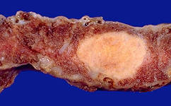
Инфаркты плаценты
Развиваются вследствие нарушений плацентарной гемодинамики (микротромбозы, длительный спазм спиральных артерий). Инфаркты чаще располагаются в толще плаценты, реже — на ее материнской поверхности. Инфаркты плаценты наблюдаются у беременных с гипертонической болезнью, тяжелой формой гестоза. Влияние на плод определяется размерами инфаркта. Небольшие инфаркты, особенно краевые, которые могут наблюдаться в норме при физиологическом старении плаценты, не оказывают отрицательного влияния на плод. При больших или множественных инфарктах плаценты, как правило, выявляется гипоксия и/или задержка роста плода.
Тактика ведения беременных с инфарктами плаценты определяется выраженностью гипоксии и задержки роста плода.

Slide 13
Хориоангиома плаценты
Является доброкачественной опухолью, развива­ющейся из капилляров плода, входящих в состав ворсин хориона. Размеры хориоангиомы могут варьировать от нескольких миллиметров до 7—8 см. В большинстве наблюдений хориоангиома остается бессимптомный и может стать случайной находкой при осмотре последа. Хориоангиома нередко сочетается с многоводием, гестозом. При большой хориоангиоме возможна преждевременная отслойка плаценты. Срок и метод родоразрешения определяются акушерской ситуацией.

Slide 14
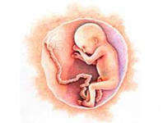
Трофобластическая болезнь
Простой (полный или частичный) пузырный занос
Инвазивный деструирующий пузырный занос
Хориокарцинома

Slide 15
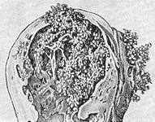
Простой пузырный занос
Ворсины хориона резко увеличены, отечны, макроскопически представляют
собой конгломерат кист, напоминающий грозди винограда. При
микроскопическом исследовании выявляются резкое уменьшение
количества кровеносных сосудов в строме ворсин хориона и выраженная
пролиферация эпителия ворсин.

Slide 16
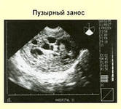
Полный ПЗ
Изменения захватывают весь хорион, элементы эмбриона/плода отсутствуют. Хромосомный набор представлен 46 XX, где обе Х-хромосомы имеют отцовское происхождение вследствие оплодотворения яйцеклетки двумя сперматозоидами. Возможно также удвоение хромосом сперматозоида без материнской Х-хромосомы. Полный пузырный занос в 20% случаев может трансформироваться в злокачественные опухоли трофобласта.

Slide 17
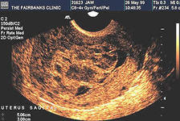
Частичный ПЗ
Изменения захватывают часть хориона, в матке
определяются элементы эмбриона/плода. Частичный
пузырный занос обусловлен хромосомными
нарушениями (чаще триплоидии). Это объясняется тем,
что во время оплодотворения происходит соединение
одной яйцеклетки с обычным набором хромосом (23Х) с
двумя сперматозоидами. Результатом становится
возникновение триплоидного набора хромосом (69ХХУ
или 69ХХХ). Перерождение
частичного пузырного
заноса в злокачественную опухоль
трофобласта бывает
редко

Slide 18
Клиническая картина пузырного заноса
Неукротимая рвота и
АГ
Маточные
кровотечения
различной
интенсивности
Увеличение матки не
соответствует сроку
беременности
Развивается в
первые 18 недель

Slide 19
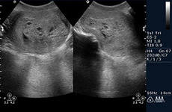
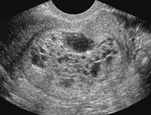
Диагностика пузырного заноса
Клинические признаки
УЗИ выявляет элементы пузырного заноса в виде гомогенной мелкозернистой массы. При полном пузырном заносе эмбрион/плод не определяется; при неполном пузыр­ном заносе с частичным повреждением ворсин хориона возможна визуализация эмбриона/плода. У 50% пациенток определяются двусторонние текалютеиновые кисты яичников, которые после удаления пузырного заноса самостоятельно подвергаются обратному развитию.
Определение содержания ß-субъединицы ХГ в сыворотке крови беременной: при пузырном заносе оно резко увеличено (более 100 000 МЕ/л).

Slide 20
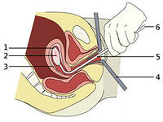
Что делать?
После диагностики пузырного заноса следует немедленно опорожнить матку.
Вакуумаспирация содержимого матки.
При установлении диагноза
во второй половине беременности,
неэффективности попыток изгнания
пузырного
заноса медикаментозными методами,
массивном
кровотечении производят
чревосечение,
вскрывают тело матки и удаляют пузырный
занос.

Slide 21
После перенесенного пузырного заноса в течение года рекомендуется предохраняться от беременности

Slide 22
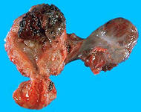
Деструирующий пузырный занос
Врастание измененных ворсин хориона в миометрий (вплоть до серозного покрова), иногда с метастазированием во влагалище, наружные половые органы, легкие.
Гистологическая картина содержимого матки аналогична таковой при простом пузырном заносе (кистозно измененные ворсины хориона с резко выраженной пролифераци­ей клеток трофобласта, отсутствие кровеносных сосудов в строме ворсин).
Точный диагноз деструирующего пузырного заноса может быть установлен
только при гистологическом
исследовании удаленной матки (прорастание
ворсин в миометрий).
У 75% больных деструирующий пузырный занос
развивается после простого
пузырного заноса, реже после родов, абортов,
внематочной беремен­ности.

Slide 23
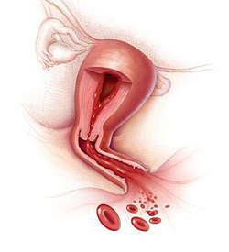
Клиническая картина
Могут быть поражены вены матки и малого таза.
Кроме обильного кровотечения из матки, возможно и массивное внутрибрюшное кровотечение. Предварительный диагноз деструирующего пузырного заноса после удаления из матки пузырного заноса устанавливают на основании сохраняющегося увеличения матки, текалютеиновых кист яичников, высокого содержа­ния ХГ в сыворотке крови, а также появления метастазов в других органах.

Slide 24
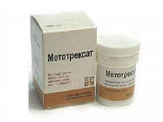
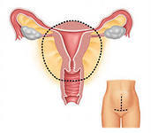
Лечение
Назначение курсов химиотерапии (метотрексат, дактиномицин), при неэффективности которой (отсутствие снижения уровня ХГ, появление или нарастание метастазирования) показана экстирпация матки с последующим продолжением курсов химиотерапии.

Slide 25
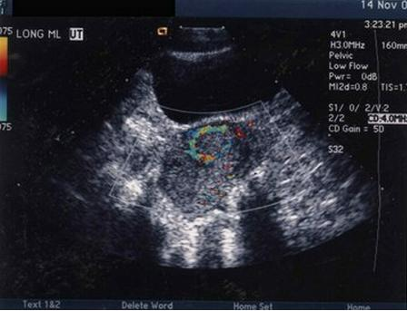
Хориокарцинома
Злокачественная опухоль, происходящая из эпители­альных клеток ворсин хориона. располагается в теле матки, реже — в области патологической Наиболее часто она имплантации плодного яйца (в маточной трубе, яичнике, брюшной полости — эктопическая хориокарцинома). Рост опухоли может быть экзофитным, в сторону полости матки, и эндофитным, с внедрением опухоли в толщу миометрия вплоть до серо­зной оболочки матки. Хориокарцинома метастазирует преимущественно гематогенным путем. Метастазы обнаруживают во влагалище, легких, головном мозге и печени.

Slide 26
В 50% наблюдений хориокарциноме предшествует пузырный занос (особенно деструирующий);
Реже хориокарцинома развивается через несколько месяцев после аборта и родов.

Slide 27
Клиническая картина
Кровяные выделения из матки (источником наружного кровотечения могут быть также метастазы хориокарциномы во влагалище).
При расположении опухоли в толще миометрия и нарушении серозного покрова матки (эндофитный рост) возникает обильное внутрибрюшное кровотечение. Причиной кровотечения в брюшную полость могут также быть метастазы в печень и кишечник.
Важным симптомом заболевания является быстро прогрессирующая анемия вследствие кровотечений и интоксикации, обусловленной всасыванием продуктов распада опухоли.

Slide 28
Гинекологическое обследование
Признаки беременности: цианотичность влагалища и шейки матки, увеличение матки, превышающее гестационную норму, текалютеиновые кисты яичников, увеличение молочных желез, выделение молозива.
Осмотр шейки матки в зеркалах позволяет выявить метастазы опухоли во влагалище. Клиническая картина заболевания во многом определяется локализа­цией метастазов. При поражении легких возникают кашель с мокротой, боли в грудной клетке. Головные боли и неврологическая симптоматика отмечаются при метастазах в головной мозг. Метастазы в органы пищева­рения могут быть причиной тошноты, рвоты, желудочно-кишечных кро­вотечений.

Slide 29
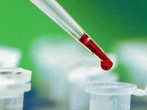
Диагностика
Клиническая картина
Данные лабораторных исследований (содержание ß-субъединицы ХГ и трофобластического ß-глобулина в сыворотке крови)
Результаты гисто­логического исследования соскоба из матки
Для выявления и уточнения локализации метастазов проводят УЗИ органов брюшной полости, КТ, МРТ.

Slide 30
Лечение
Противоопухолевые средства (метотрексат, винкристин, дактиномицин, циклофосфан и др.)
Показаниями к хирургическому лечению (экстирпация матки) являются массивное кровотечение и неэффективность лекарственной противоопухолевой терапии
При метастазах химиотерапию проводят в комбинации с лучевой терапией.
Наблюдение за больными (гинекологическое обследование, рентгеногра­фия легких, ежемесячное определение ХГ) продолжают в течение 2-х лет.

Slide 31
Критериями излеченности хориокарциномы являются восстановление менструальной функции, уменьшение матки (при сохраненной матке), нормализация содержания в сыворотке крови ХГ и трофобластического ß-глобулина.

Slide 32
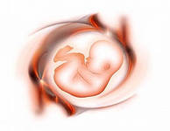
Плацентарная недостаточность

Slide 33
Плацентарная (или фето-плацентарная) недостаточность (ФПН)
Нарушение функции плаценты под воздействием различных факторов.

Slide 34
Классификация
По течению
Хроническая
Острая
Компенсированное
Декомпенсированное
Резкое нарушение
кровотока,
может привести
к прерыванию
беременности
Плод
приспосабливается
и не страдает
Стойкие нарушения
Кровотока, гипоксия плода,
СЗРП

Slide 35
Факторы риска развития
- эндокринные заболевания (сахарный диабет, болезни щитовидной железы), болезни сердечно-сосудистой системы (пороки сердца, гипертоническая болезнь); - возраст старше 35 лет; - анемия, обусловленная дефицитом железа в крови; - вредные привычки при беременности ( курение, прием алкоголя и наркотиков); - инфекции, передающиеся половым путем; - аборты в прошлом; - хронические гинекологические заболевания – миома матки, эндометриоз, пороки развития матки (седловидная, двурогая

Slide 36
Симптомы плацентарной недостаточности
При хронической компенсированной ФПН симптомы заболевания стерты и беременная чувствует себя абсолютно нормально. О наличии плацентарной недостаточности женщина узнает, как правило, во время ультразвукового исследования.
При острой и хронической декомпенсированной ФПН симптомы заболевания более выражены. Вначале отмечаются более активные шевеления плода, затем шевеления резко уменьшаются.
Помимо этого, при декомпенсированной ФПН, если имеется задержка развития плода, отмечается уменьшение размеров живота. Однако самостоятельно выявить подобные изменения довольно сложно, поэтому обычно эти изменения выявляет гинеколог во время планового приема.
Появление кровянистых выделений из влагалища. Это является признаком преждевременной отслойки нормально расположенной плаценты и требует немедленного обращения к акушер-гинекологу.

Slide 37
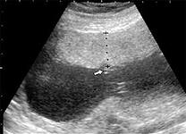
Обследование при подозрении на фето-плацентарную недостаточность
При УЗИ оценивается двигательная активность плода, состояние плаценты (ее толщина и зрелость), измеряются размеры плода, количество околоплодных вод.
Отмечается уменьшение или увеличение толщины плаценты более, чем на 5 мм в отличие от нормальных показателей соответствующего срока. В самой плаценте при этом наблюдаются признаки “преждевременного старения”, о чем свидетельствует отложение солей кальция.
Отставание развития плода от
соответствующего гестационного срока, снижается
его двигательная активность. Происходит изменение
количества околоплодных вод - их может быть больше нормы(многоводие), либо меньше (маловодие).

Slide 38
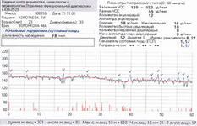
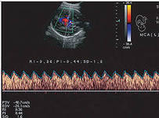
Допплерометрия проводится для оценки состояния кровотока в сосудах пуповины, матки и головного мозга плода.
КТГ проводят с целью оценки сердечной
деятельности плода. Если диагноз
ФПН подтверждается, то КТГ проводят каждый день,
обычно в условиях родильного дома.

Slide 39
Лечение фето-плацентарной недостаточности
Лечение плацентарной недостаточности должно проводиться исключительно в условиях стационара. Исключение составляет компенсированная форма ФПН, при которой требуется динамическое амбулаторное наблюдение и лечение.

Slide 40
Основная цель лечения заключается прежде всего в профилактике осложнений данного заболевания.

Slide 41
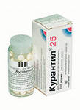
Вазодилатирующие средства, такие как Курантил, для улучшения микроциркуляции, устранения гипоксии в тканях плода и для предупреждения дальнейших негативных изменений в плаценте;
Препараты, активизирующие обмен веществ в тканях, такие как Актовегин, аскорбиновая кислота, витамин Е, Троксевазин; - препараты, снижающие тонус матки, такие как Гинипрал,Сульфат Магния, Но-шпа.

Slide 42
Для улучшения маточно-плацентарного кровотока дополнительно применяют Эуфиллин, Трентал, глюкозо-новокаиновую смесь.
При повышенной свертываемости крови применяют антиагреганты (Гепарин, Клексан).
Для нормализации процессов возбуждения нервной системы назначают препараты, улучшающие сон (настойки пустырника или валерианы, Глицин).
В среднем лечение ФПН проводится около 2-х недель под контролем КТГ, УЗИ и допплерометрии. Эффект от проводимого лечения напрямую зависит от срока беременности (при возникновении ФПН на поздних сроках, прогноз более благоприятен, чем на ранних) и от образа жизни беременной.
Коррекция образа жизни: беременная женщина должна спать не менее 8 часов в сутки, в идеале до 10 часов в день. Оградить себя от стрессов! Проводить больше времени на свежем воздухе.
Витамины и микроэлементы. Особенно это актуально в холодное время года.
Избавляйтесь от вредных привычек (если они есть). При беременности противопоказаны вредные привычки, а при диагнозе ФПН это может привести к необратимым последствиям для ребенка

Slide 43
Ведение родов
При компенсированной форме, если плод не страдает, то женщина может рожать через естественные родовые пути. Во всех остальных случаях, при наличии жизнеспособного плода, показано кесарево сечение.

Slide 44
Осложнения ФПН:
-ПОНРП, прерывание беременности; - СЗРП; - длительная гипоксия плода, которая может привести к снижению мозгового кровотока у плода, к поликистозу почек, к замедленному росту костей.

Slide 45
Профилактика плацентарной недостаточности:
- отказ от вредных привычек до и во время беременности, здоровый образ жизни; - полноценное питание во время беременности, прием витаминов; - обследование у гинеколога до планирования беременности (лечение половых инфекций, хронических заболеваний); - по возможности, осуществление репродуктивной функции до 35 лет.

